Slide 1
8장 텍스트 분류
발표자 권오균

Slide 2
텍스트 분류 텍스트, 문장 또는(문장들로 이루어진)문서를 입력으로 받아 사전에 정의된 클래스 중에 어디에 속하는지 분류하는 과정
텍스트를 입력으로 받아 불연속적인 값으로 출력해야 하는 문제가 있다면 대부분 텍스트 분류
문제에 속한다로 볼 수 있음.
문제 | 클래스 예
감성 분석 | 긍정, 중립, 부정
스팸 메일 탐지 | 정상, 스팸
사용자 의도 분류 | 명령, 질문, 잡담 등
주제 분류 | 각 주제
카테고리 분류 | 각 카테고리
Notes:
http://databaser.net/moniwiki/pds/BayesianStatistic/%EB%B2%A0%EC%9D%B4%EC%A6%88_%EC%A0%95%EB%A6%AC%EC%99%80_MLE.pdf

Slide 3



MAP 일반적으로 동전을 던졌을 때, 질량의 분포가 균등하게 이뤄졌다면 앞면이 나올 확률은 0.5 검증을 위해 100번 던지고 그 결과로 70번의 앞면이 나올 경우 :
가정을 변수 x라고 생각하면 아래와 같이 식이 될 수 있음.
X에 대한 함수가 되어, x의 변화에 따른 최대값을 구할 수 있는데, 최대값을 구하는 과정을 Maximum A Posteriori라고 함.
Notes:
http://databaser.net/moniwiki/pds/BayesianStatistic/%EB%B2%A0%EC%9D%B4%EC%A6%88_%EC%A0%95%EB%A6%AC%EC%99%80_MLE.pdf

Slide 4

MLE 어떤 가설을 전제하였을 때, 그 전제하에서 우리에게 주어져 있는 증거가 얼마나 나타날 수 있는가에 대한 정도. 가설 T가 전제 되었을 때 증거 E가 등장할 확률인 P(E|T)에 비례 함. 이를 L(T|E)라고 함.
일반적으로 동전 하나를 던졌을 때 앞 또는 뒤가 나올 확률은 같다고 가정하여 0.5
몇 번의 수행 결과로 동전의 앞면이 나올 확률을 P(H)라고 함.
100번 동전을 던졌을 때, 56번이 나왔을 때 앞면의 나올 확률을 Maximum Likelihood Estimation이라고 함.
L(T|E)는 P(E|T)를 최대화 하는 과정으로 이론 T가 P(H) = 0.5 일 때 계산하면 :
P(H)에 대한 확률을 모르는데, 어떠한 데이터가 주어진 경우, 이 데이터를 통해 확률 P(H)를 추정하는
과정을 Maximum Likelihood Estimation이라고 함.
Notes:
https://sanghyu.tistory.com/10
Bayes theorem(베이즈정리)와 MLE/MAP

Slide 5

나이브 베이즈 조건부 확률 : P(A)가 A가 일어날 확률, P(B)가 B가 일어날 확률, P(B|A)는 A가 일어난 후 B가 일어날 확률, P(A|B)는 B가 일어난 후 A가 일어날 확률일 때, 아래 식으로 구할 수 있음.
SPAM 분류 예제 :
P(정상 메일 | 입력 테스트) = (P(입력 테스트 | 정상 메일) × P(정상 메일)) / P(입력 텍스트)
P(스팸 메일 | 입력 테스트) = (P(입력 테스트 | 스팸 메일) × P(스팸 메일)) / P(입력 텍스트)
P(입력 텍스트)를 분모로 하기 때문에 분모를 양쪽에서 제거하여 식을 간소화 :
P(정상 메일 | 입력 테스트) = P(입력 테스트 | 정상 메일) × P(정상 메일)
P(스팸 메일 | 입력 테스트) = P(입력 테스트 | 스팸 메일) × P(스팸 메일)
Notes:
https://sanghyu.tistory.com/10
Bayes theorem(베이즈정리)와 MLE/MAP

Slide 6
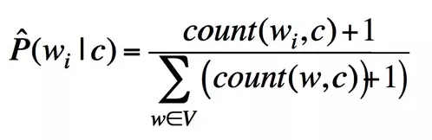
나이브 베이즈 메일의 본문에 단어가 3개라고 가정. 모든 단어가 독립적이라고 가정함. 단어 3개를 w1, w2, w3라고 표현함.
SPAM 분류 예제 :
P(정상 메일 | 입력 텍스트) = P(w1 | 정상 메일) × P(w2 | 정상 메일) × P(w3 | 정상 메일) × P(정상 메일)
P(스팸 메일 | 입력 텍스트) = P(w1 | 스팸 메일) × P(w2 | 스팸 메일) × P(w3 | 스팸 메일) × P(스팸 메일)
단어가 스팸 메일에서 빈도수가 더 높기 때문에 스팸 메일인 확률이 더 높은 것은 확실하지만
입력 텍스트에 대해서 단 하나의 단어라도 훈련 텍스트에 없었다면 확률 전체가 0이 되는 것은
지나친 일반화가 됨.
이를 방지하기 위해서 나이브 베이즈 분류기에서는 각 단어에 대한 확률의 분모, 분자에
전부 숫자를 더해서 분자가 0이 되는 것을 방지하는 add-one Smoothing 사용함.
각 출현 횟수에 1을 더해주면 쉽게 문제를 해결할 수 있음.
Notes:
https://wikidocs.net/22892

Slide 7
순환 신경망(Recurrent Neural Network, RNN) RNN은 - 시퀀스 모델이며, 입력과 출력을 시퀀스 단위로 처리하는 모델임.
문장은 단어들의 시퀀스로 이루어진 시퀀셜 데이터임.
문장은 여러 개의 단어로 이루어져 있는데, 그 의미를 전달하려면 각 단어가 정해진 순서대로
입력 되어야하며, 과거에 입력된 데이터와 나중에 입력된 데이터 사이의 관계를 고려해야함.
여러 개의 데이터가 순서대로 입력되었을 때 앞서 입력받은 데이터를 잠시 기억해 놓는 방법
기억된 데이터가 얼마나 중요한지를 판단하여 별도의 가중치를 줘서 다음 데이터로 넘어감
모든 입력 값에 이 작업을 순서대로 실행하므로 다음 층으로 넘어가기 전에
같은 층을 맴도는 것처럼 보임
이렇게 같은 층 안에서 맴도는 성질 때문에 순환 신경망이라고 부름
Notes:
https://wikidocs.net/22892

Slide 8
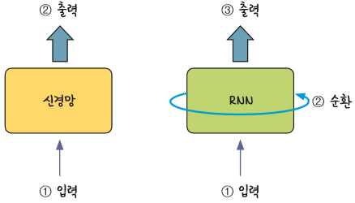
[일반 신경망과 순환 신경망의 차이]
예를 들어 인공지능 비서에게 “오늘 주가가 몇이야?”라고 묻는다고 가정할 때, 오른쪽 그림의 2번에 해당하는 순환 부분에서 단어를 하나 처리할 때마다 단어마다 기억하여 다음 입력 값의 출력을 결정함.

Slide 9
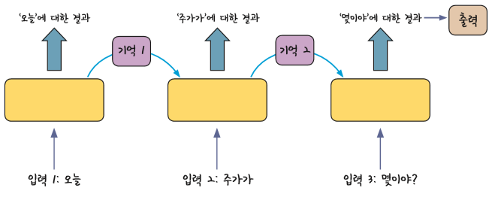
[ “오늘 주가가 몇이야?”를 RNN이 처리하는 방식 ]
순환이 되는 가운데 앞서 나온 입력에 대한 결과가 뒤에 나오는 입력 값에 영향을 주는 것을 알 수 있음

Slide 10
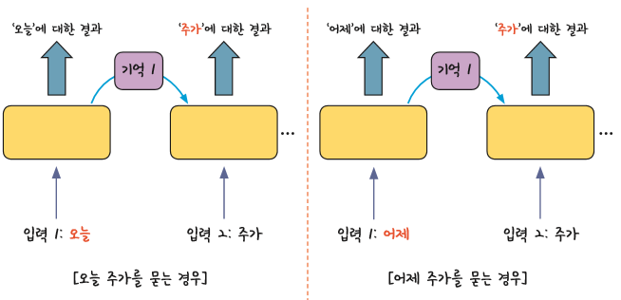
[ RNN을 사용하는 이유 ]
예를 들어 입력 2의 값은 양쪽 모두 ‘주가’이지만, 왼쪽의 주가는 오늘을 기준으로, 오른쪽은 어제를 기준으로 계산되어야 함

Slide 11
RNN이 처음 개발된 이후, RNN의 결과를 더욱 개선하기 위한 노력이 계속 되어 옴
이 중에서 LSTM(Long Short Term Memory) 방법을 함께 사용하는 기법이 현재 가장 널리 사용되고 있음
LSTM은 한 층 안에서 반복을 많이 해야 하는 RNN의 특성상 일반 신경망보다 기울기 소실 문제가 더 많이 발생하고 이를 해결하기 어렵다는 단점을 보완한 방법
즉, 반복되기 직전에 다음 층으로 기억된 값을 넘길지 안 넘길지를 관리하는 단계를 하나 더 추가하는 것

Slide 12
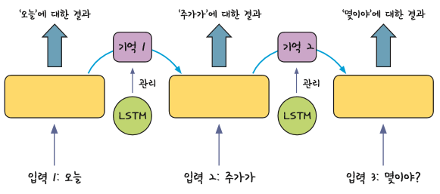
[ LSTM은 기억값의 가중치를 관리하는 장치 ]

Slide 13
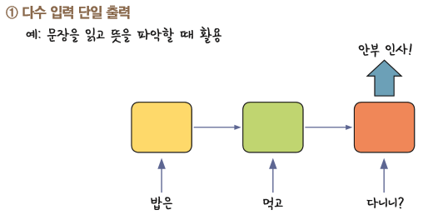
RNN 방식의 장점은 입력 값과 출력 값을 어떻게 설정하느냐에 따라 다음과 같이 여러 가지 상황에서 이를 적용할 수 있다는 것

Slide 14
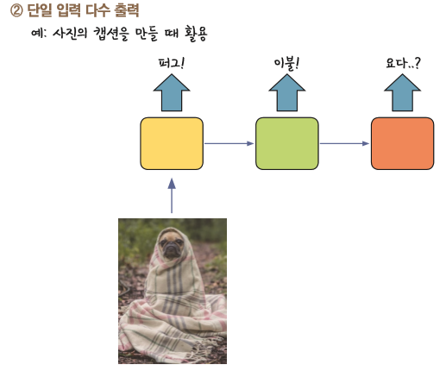

Slide 15
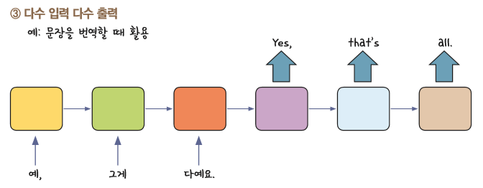
[ RNN 방식의 다양한 활용 ]

Slide 16
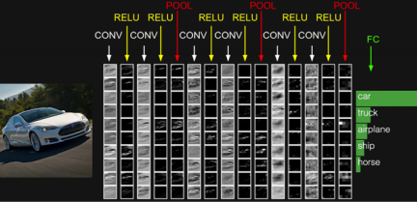
합성곱 신경망(cONVOLUTION Neural Network, cNN) cNN은 - 이미지 처리에 탁월한 성능을 보이는 신경망임. - 합성곱 신경망은 크게 합성곱층과(Convolution layer)와 풀링층(Pooling layer)으로 구성
CONV는 합성곱 연산을 의미하고, 합성곱 연산의 결과가 활성화 함수 ReLU를 지남.
이 두 과정을 합성곱층 이라고 함.
Notes:
https://wikidocs.net/22892

Slide 17
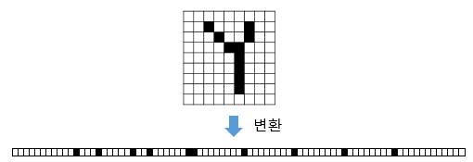
아래 손글씨 그림을 다층 퍼셉트론으로 분류하기 위해 벡터로 바꾸면 다음과 같음.
- 1차원으로 변환된 결과는 이게 원래 어떤 이미지였는지 알아보기가 어려움.
- 변환 전에 가지고 있던 공간적인 구조(spatial structure) 정보가 유실된 상태로 공간적인 구조 정보라는 것은 거리가 가까운 어떤 픽셀들끼리는 어떤 연관이 있고, 어떤 픽셀들끼리는 값이 비슷하거나 등을 포함하고 있음.
- 이미지의 공간적인 구조 정보를 보존하면서 학습할 수 있는 방법이 필요 해졌고, 이를 위해 사용하는 것이 합성곱 신경망임.

Slide 18
합성곱 연산(Convolution operation) 합성곱층은 합성곱 연산을 통해서 이미지의 특징을 추출하는 역할을 함.
합성곱은 커널(kernel) 또는 필터(filter)라는 n×m 크기의 행렬로 높이(height)×너비(width) 크기의
이미지를 처음부터 끝까지 겹치며 훑으면서 n×m크기의 겹쳐지는 부분의 각 이미지와 커널,
원소의 값을 곱해서 모두 더한 값을 출력으로 하는 것을 말함.
이때, 이미지의 가장 왼쪽 위부터 가장 오른쪽까지 순차적으로 훑는다.
커널(kernel)은 일반적으로 3 × 3 또는 5 × 5를 사용함.
Notes:
https://wikidocs.net/22892

Slide 19
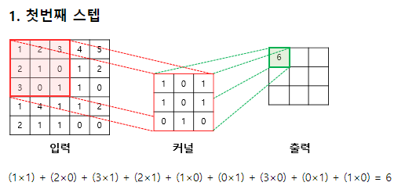
아래는 3×3 크기의 커널로 5×5의 이미지 행렬에 합성곱 연산을 수행하는 과정임.
한 번의 연산을 1 스텝(step)이라고 하였을 때, 합성곱 연산의 세번째 스텝까지 이미지와 식으로 표현.

Slide 20
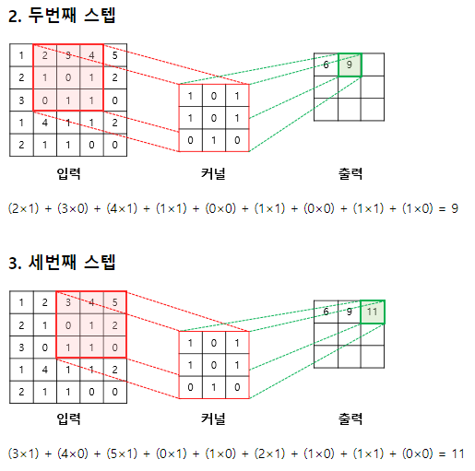

Slide 21
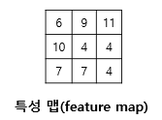
위 연산을 총 9번의 스텝까지 마쳤다고 가정하였을 때, 최종 결과는 아래와 같다.
위와 같이 입력으로부터 커널을 사용하여 합성곱 연산을 통해 나온 결과를 특성 맵(feature map)이라고 함.

Slide 22
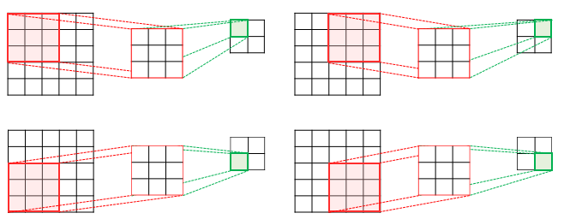
- 위의 예제에서는 커널의 크기가 3 × 3이었지만, 커널의 크기는 사용자가 정할 수 있음.
커널의 이동 범위가 위의 예제에서는 한 칸이었지만, 이 또한 사용자가 정할 수 있음. 이러한 이동 범위를 스트라이드(stride)라고 함.
- 아래의 예제는 스트라이드가 2일 경우에 5 × 5 이미지에 합성곱 연산을 수행하는 3 × 3 커널의 움직임을 보여줌.
최종적으로 2 × 2의 크기의 특성 맵을 얻음.

Slide 23
패딩(Padding)
위의 예에서 5 × 5 이미지에 3 × 3의 커널로 합성곱 연산을 하였을 때, 스트라이드가 1일 경우에는
3 × 3의 특성 맵을 얻음.
합성곱 연산의 결과로 얻은 특성 맵은 입력보다 크기가 작아진다는 특징이 있음.
합성곱 층을 여러개 쌓았다면 최종적으로 얻은 특성 맵은 초기 입력보다 매우 작아진 상태가 되어 버림.
합성곱 연산 이후에도 특성 맵의 크기가 입력의 크기와 동일하게 유지되도록 하고 싶다면
패딩(padding)을 사용하면 됨.
Notes:
https://wikidocs.net/22892

Slide 24
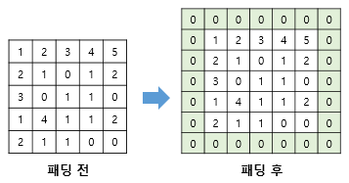
- 패딩은 (합성곱 연산을 하기 전에) 입력의 가장자리에 지정된 개수의 폭만큼 행과 열을 추가해주는 것을 말함.
- 지정된 개수의 폭만큼 테두리를 추가함.
- 주로 값을 0으로 채우는 제로 패딩(zero padding)을 사용함.
- 만약 스트라이드가 1이라고 하였을 때, 3 × 3 크기의 커널을 사용한다면 1폭짜리 제로 패딩을 사용하고,
5 × 5 크기의 커널을 사용한다면 2폭 짜리 제로 패딩을 사용하면 입력과 특성 맵의 크기를 보존할 수 있음. .

Slide 25
크로스 엔트로피 (CROSS eNTROPY)
크로스 엔트로피 방법을 이용하여 딥러닝 과정에서 발생하는 오차를 계산함.
크게 이진 분류 문제와 다중 분류 문제로 구분할 수 있는데, 이진 분류 문제에는(class가 2개인 경우)
sigmoid 활성화 함수와 함께 binary cross-entropy를 사용.
- 다중 분류 문제에는 softmax 활성화 함수와 함께 categorical cross-entropy를 사용 함.
Notes:
https://wikidocs.net/22892

Slide 26
E.O.D

